Slide 1
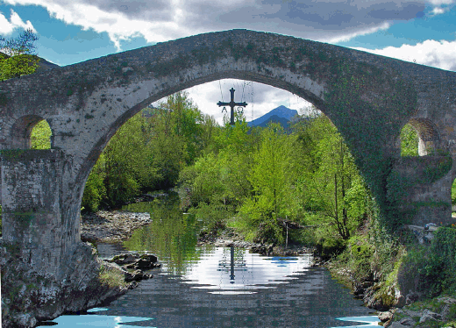
Catálogo de productos asturianos

Slide 2
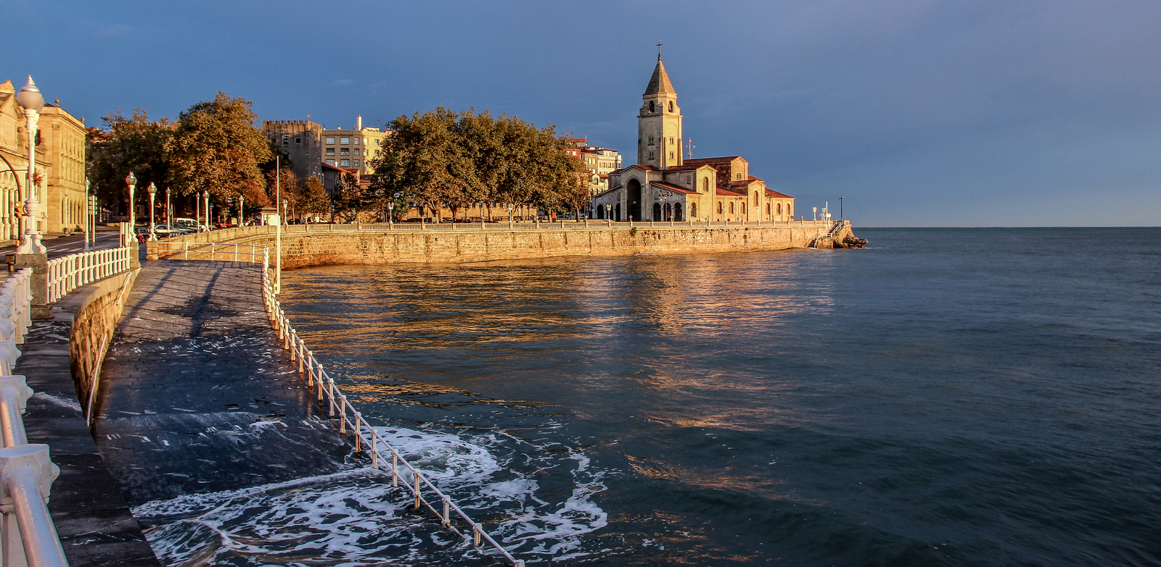
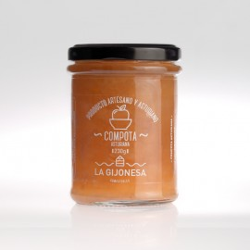
Mermelada de compota
Referencia 001
Precio : 3.50€
Tarro de compota (conserva dulce de manzana) asturiana de 230g.
Gastos de envío no incluido

Slide 3
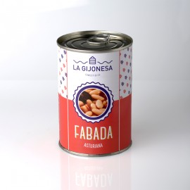
Fabada asturiana
Referencia 002
Precio: 3,95€
Bote de fabada asturiana. Cantidad 450 gramos (1 ración)
Gastos de envío no incluido

Slide 4
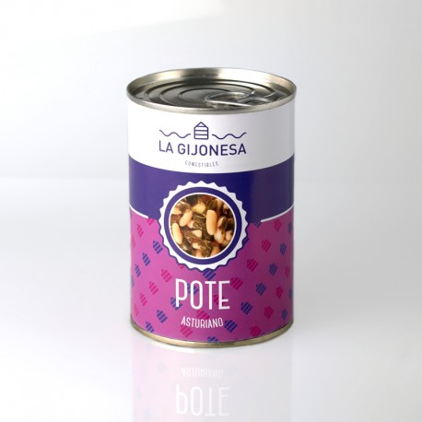
Pote asturiano
Referencia 003
Precio: 3,95€
Bote de pote asturiano.
Cantidad 450 gramos (1 ración)
Gastos de envío no incluidos

Slide 5
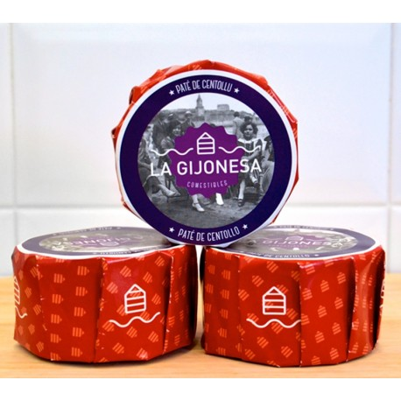
Paté de Centollo La Gijonesa en lata redonda 100g.
Pate de centollo
Referencia 004
Precio: 3,50€
Pate de centollo La Gijonesa
en lata de 100g
Gastos de envío no incluidos.

Slide 6
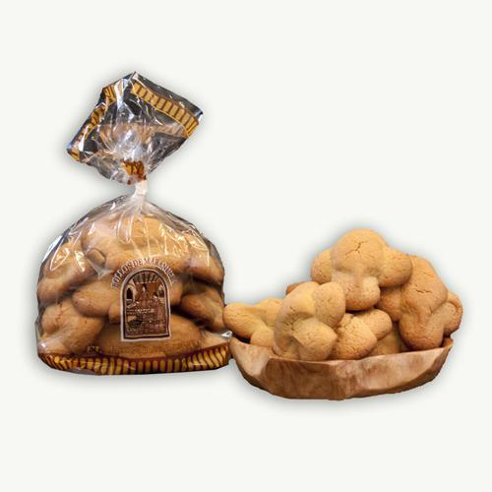
Marañuelas
Referencia 005
Precio: 7,70€
Bollos de marañuelas
‘’Horno de Luanco’’
(Una docena)
Gastos de envío no incluidos

Slide 7
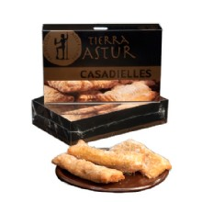
Casadiellas
Referencia 006
Precio: 4,95€
Les Casadielles Asturianes
‘’Tierra Astur’’ son sin duda uno de
los postres de más tradición.
(½ docena)
Gastos de envío no incluidos.

Slide 8
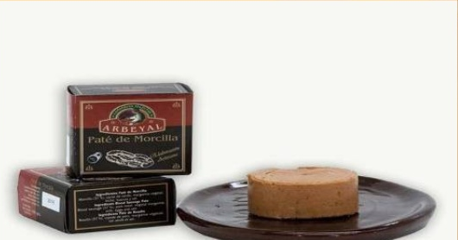
Paté de morcilla “L ‘ ARBEYAL”
Referencia: 007
Precio : 2,15€
Suave paté de morcilla
“ L ´ ARBEYAL” 100 grs.
Elaborado artesanalmente con morcilla , carne de cerdo , margarina vegetal, leche , huevos y sal.
Gastos de envío no incluidos

Slide 9
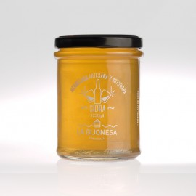
Mermelada de sidra
Referencia 008
Precio: 3,5€
Tarro de mermelada de sidra de 230g. Ideal para acompañar quesos y carne
Gastos de envío no incluídos

Slide 10
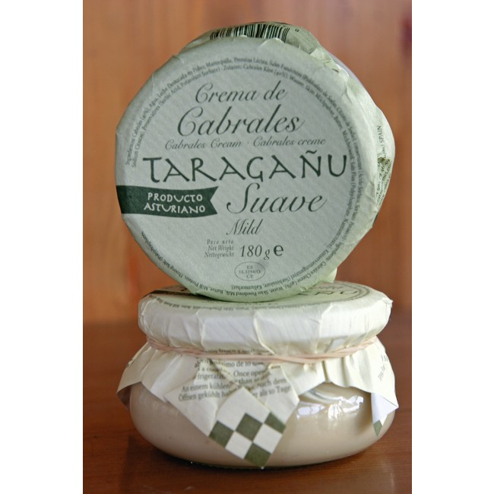
Crema de cabrales
Referencia 009
Precio: 3,84€
Deliciosa crema elaborada con Queso D.O.P. Cabrales y Sidra Natural Asturiana. De consistencia untosa, presenta un color azul verdoso derivado de la propia naturaleza del Queso Cabrales. En esta variedad presenta un sabor y aroma intensos, y resulta ideal para sorprender a sus invitados.
Gastos de envío no incluidos

Slide 11
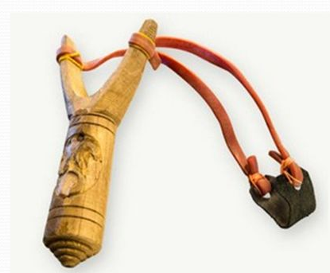
Tirachinas
Referencia 010
Precio: 3.03€
Tirachinas fabricado artesanalmente y decorada con motivos celtas convirtiéndolo en un elemento decorativo muy especial o en uno de esos regalos singulares que no deja indiferente a nadie.
Gastos de envío no incluidos

Slide 12
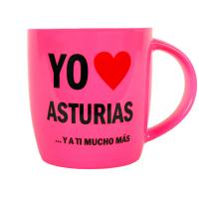
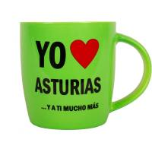
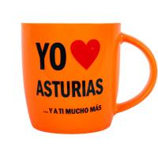
Taza flúor
Referencia: 011
Precio: 4,95€
Disponible en tres colores (rosa,verde y naranja) y en ella inscrito el mensaje de: yo amo Asturias. -Y a ti mucho más.
Gastos de envío no incluidos.

Slide 13
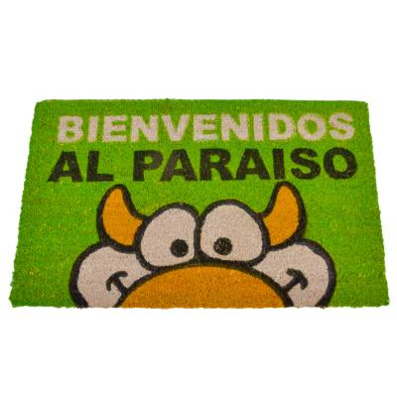
Felpudo bienvenidos al paraíso
Referencia: 012
Precio: 9 ,50€
Composición: 75% Fibras de coco 100% naturales y 25% PVC
Medidas: Ancho 75 cm y Alto 45 cm
Gatos de envío no incluidos

Slide 14
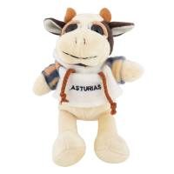
Peluche Vaca con capucha y con sonido
Referencia: 013
Precio: 6,50€
Peluche con sonido de vaca.
Medidas : 15cm de alto
Gastos de envío no incluidos

Slide 15
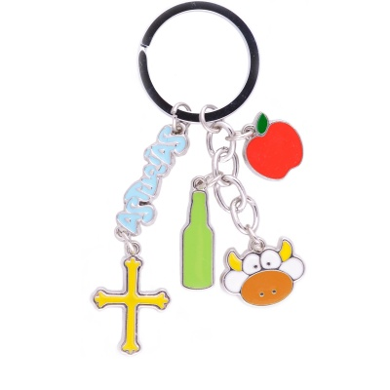
Llavero con accesorios botella de SIDRA
Referencia : 014
Precio : 2,95€
Llavero con adornos asturianos.
Gastos de envío no incluidos

Slide 16
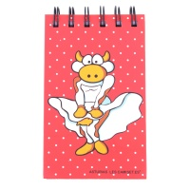
Libreta Vaca Marilín
Referencia : 015
Precio : 2,50€
Libreta de 115 hojas aprox con dibujos en el interior.
Medidas: Ancho 8 cm y Alto 12'5 cm
Gatos de envío no incluidos.

Slide 17
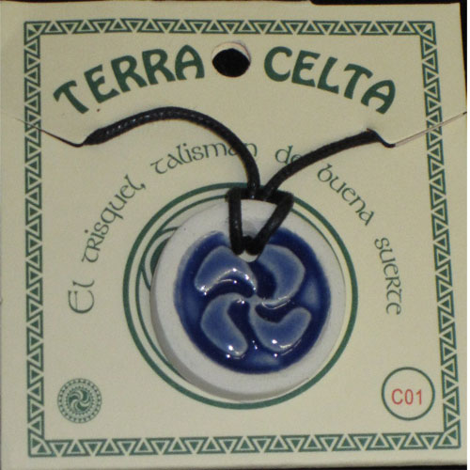
Colgantes cerámica celtas esmaltados
Referencia 016
Precio: 5€
Símbolo
protector-benefactor
Gastos de envío no incluidos.

Slide 18
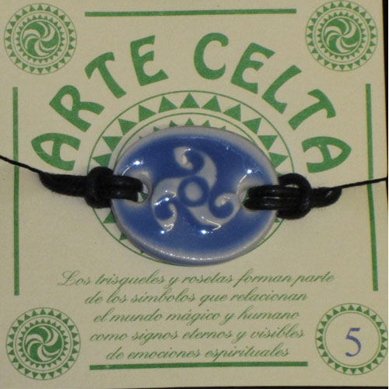
Pulsera cerámica celta esmaltada
Referencia: 017
Precio: 5€
Símbolo
Protector-benefactor
Gastos de envío no incluidos.

Slide 19
The One

